Slide 1






MIEMBROS DEL EQUIPO
INSTITUTO TECNOLOGICO DE MINATITLAN
GESTION DE PROYECTOS DE SOFTWARE
UNIDAD 2 GESTIÓN DE CALIDAD
PRESENTACIÓN DE LOS ENTREGABLES
DOCENTE:
MCC. María Elena Reyes Castellanos
FECHA: 08-10-2021
RODRÍGUEZ JOP MARIO ALEXIS
18230754
HERNÁNDEZ CRUZ ROBERTO CARLOS
18230734
SÁNCHEZ PONCE ANGELES YAHAIRA
18230765
YELA FLORES ALBA ESMERALDA
18230775
VÁZQUEZ ZEPEDA MARTIN DE JESUS
18230773

Slide 2


Slide 3
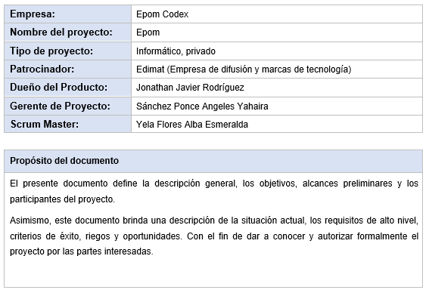
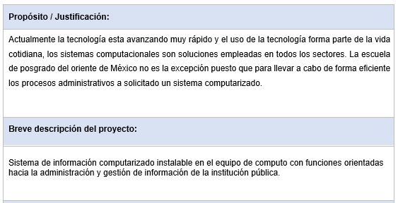
Acta de Constitución de Proyecto

Slide 4
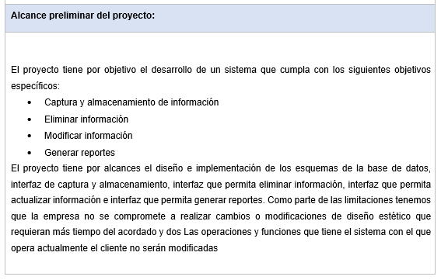
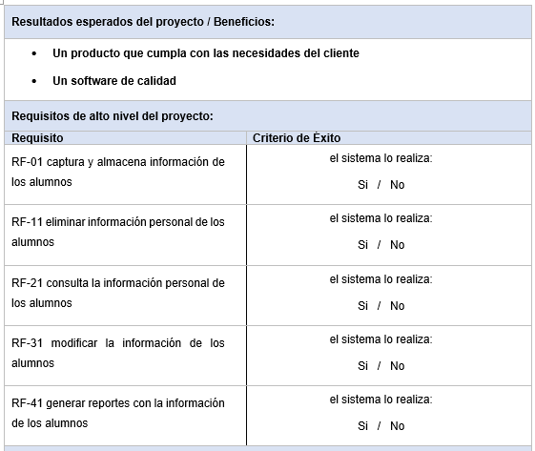
Acta de Constitución de Proyecto

Slide 5
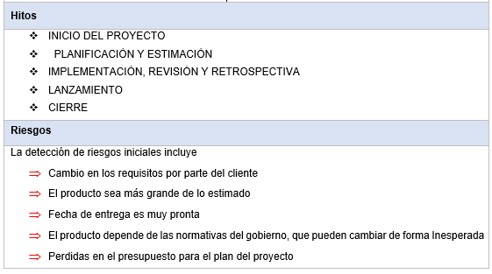
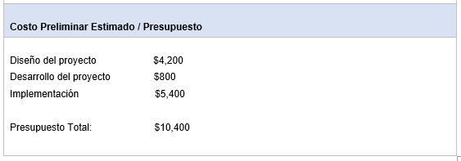
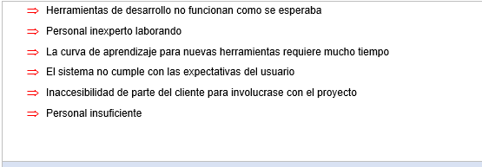
Acta de Constitución de Proyecto

Slide 6
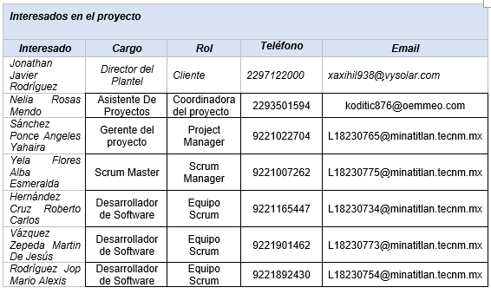
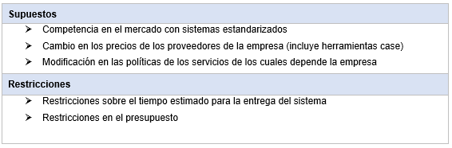
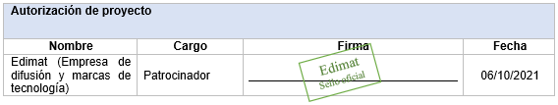
Acta de Constitución de Proyecto

Slide 7
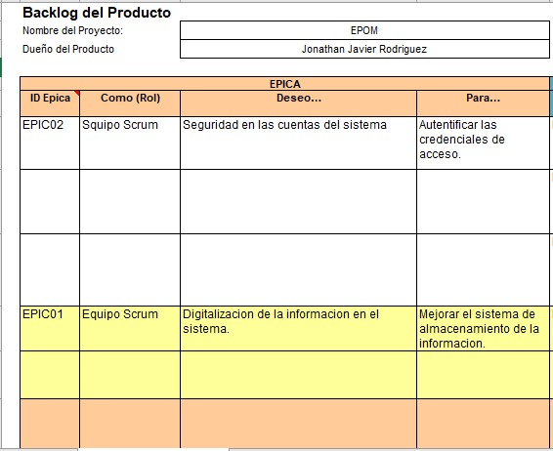
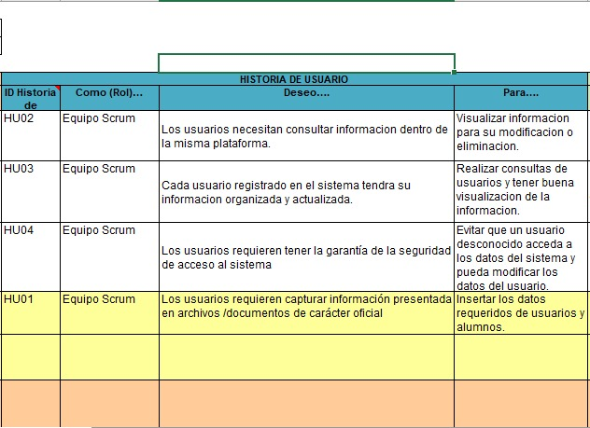
Backlog del producto

Slide 8
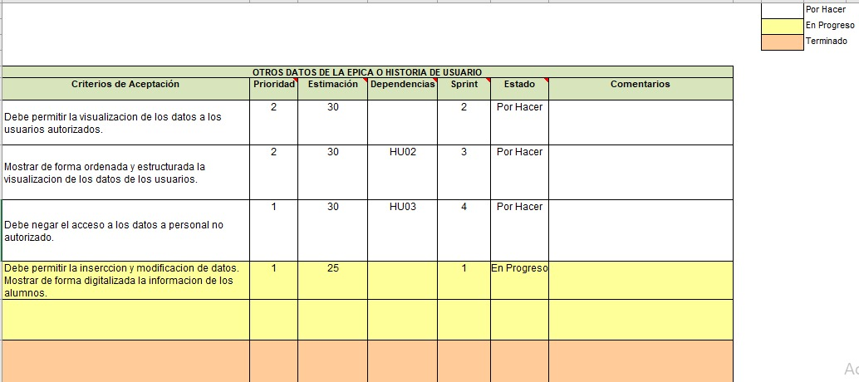
Backlog del producto

Slide 9
Backlog del producto

Slide 10
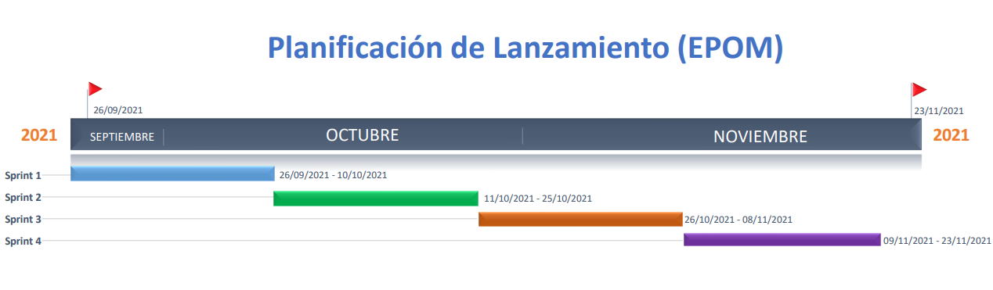
Fase de planificación

Slide 11
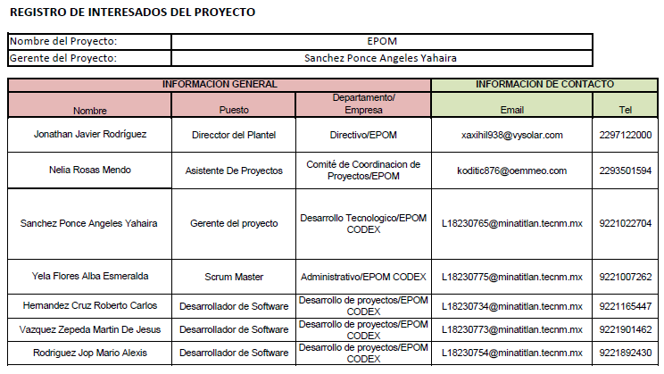
Registro de Stakeholder (interesados)

Slide 12
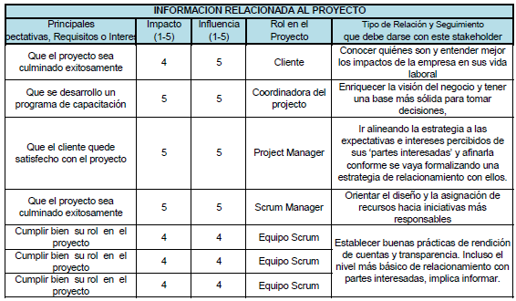

Slide 13
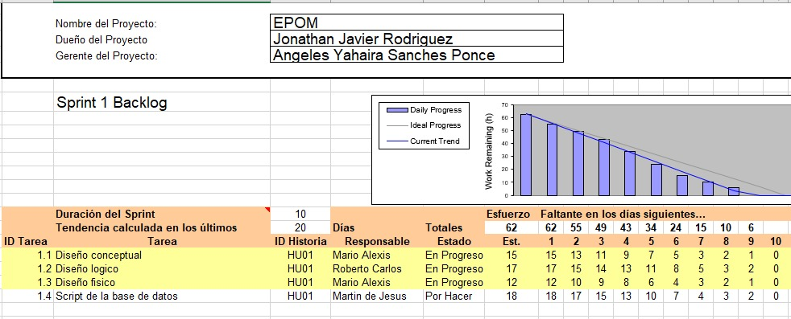
Backlog del sprint

Slide 14
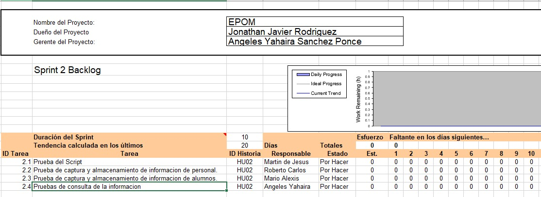
Backlog del sprint

Slide 15
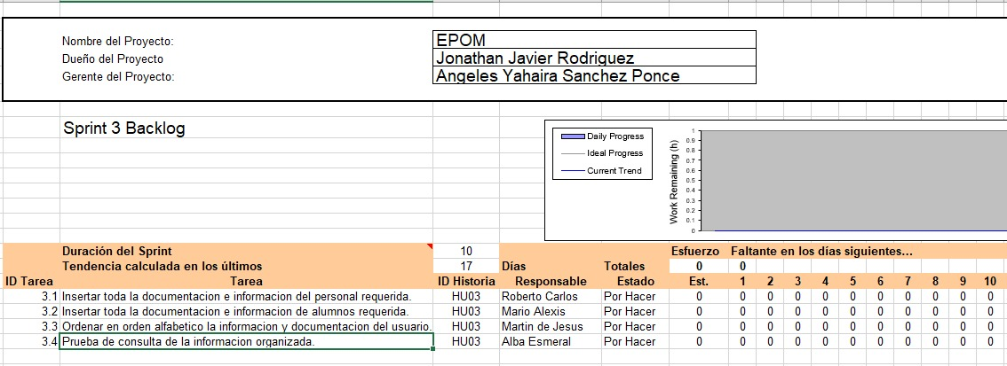
Backlog del sprint

Slide 16
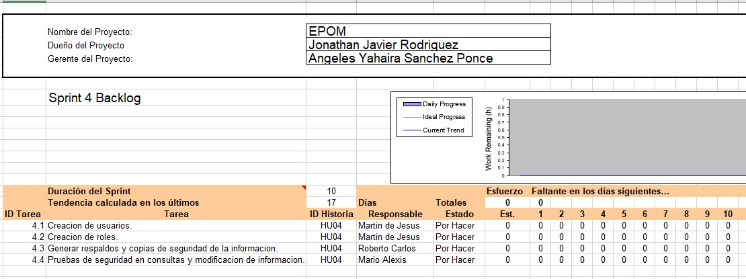
Backlog del sprint

Slide 17
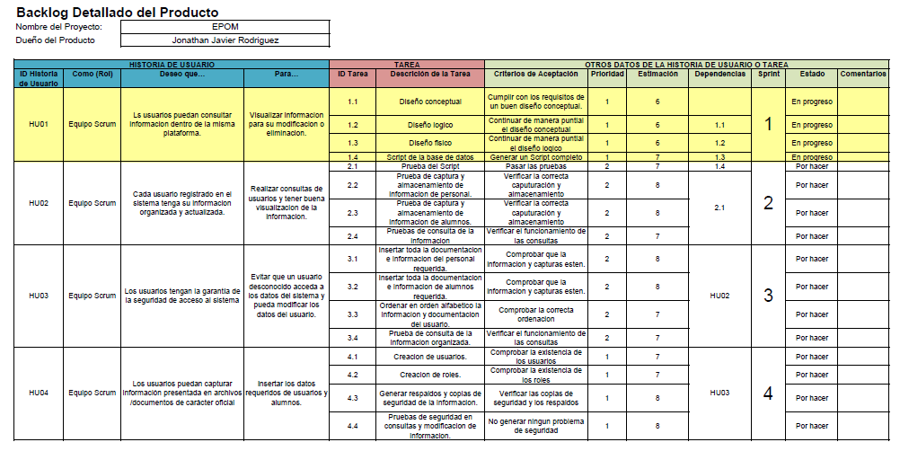
Backlog detallado del producto

Slide 18
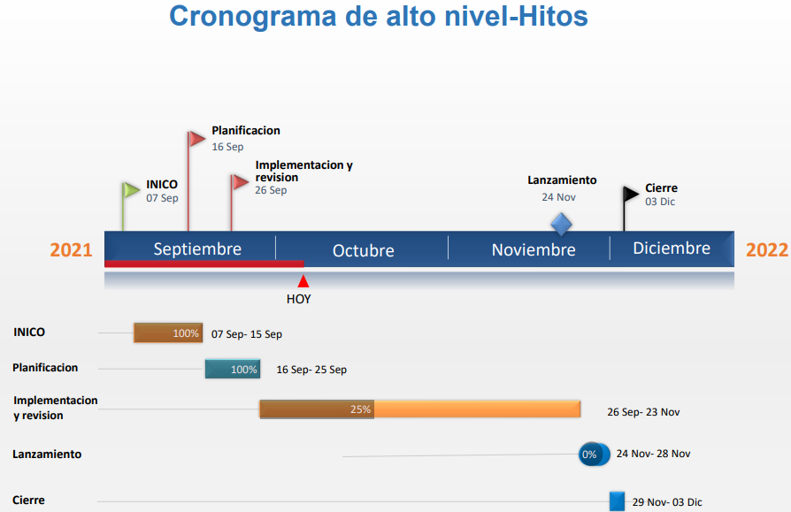
Cronograma de
alto nivel-Hitos

Slide 19
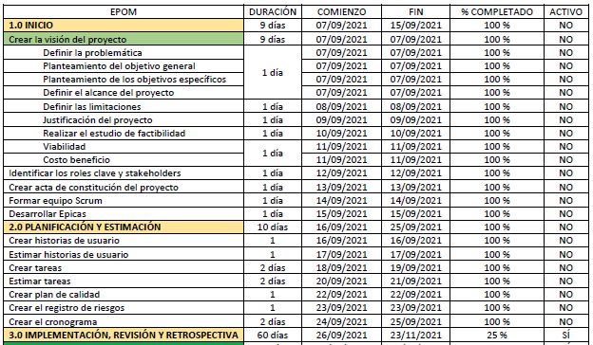
Cronograma detallado

Slide 20
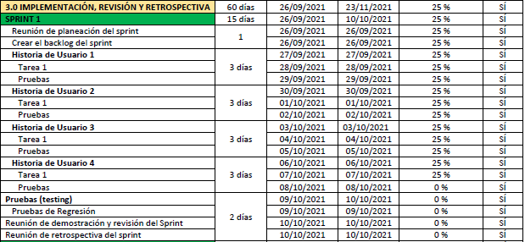
Cronograma detallado

Slide 21
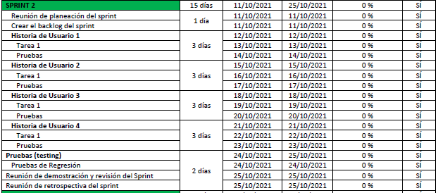
Cronograma detallado

Slide 22
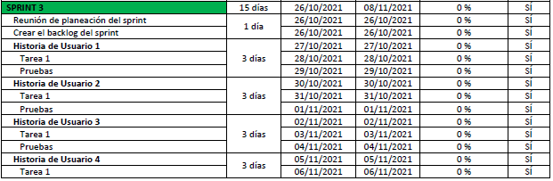
Cronograma detallado

Slide 23
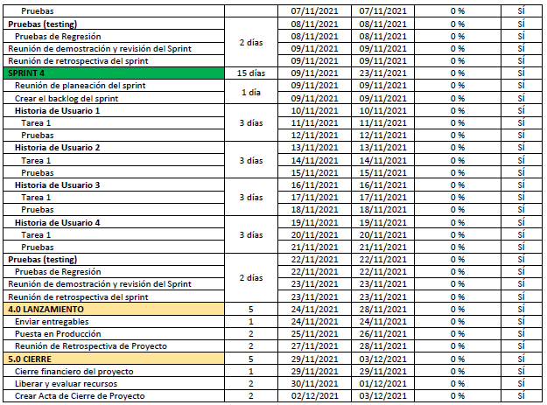
Cronograma detallado

Slide 24
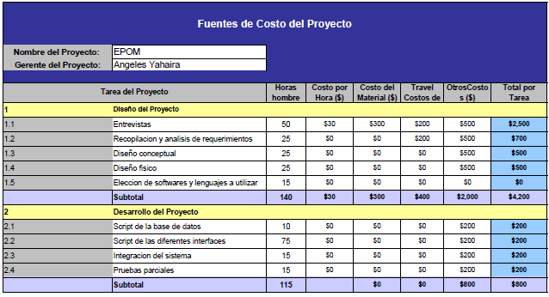
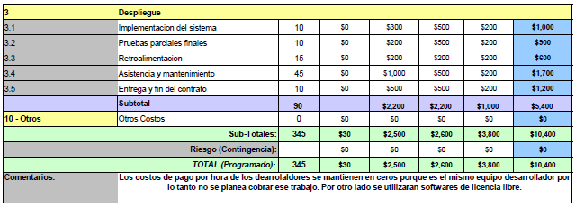
Presupuesto del proyecto

Slide 25
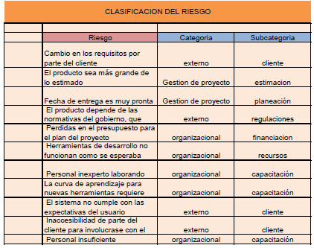
Gestión de riesgos
Técnicos
Organizacional
Requerimientos
Infraestructura
Seguridad
Complejidad
Desempeño y Confiabilidad
Calidad
Comunicaciones
Proveedores y Contratistas
Políticos
Regulaciones
Mercado
Cliente
Clima / Desastres naturales
Competencia
Dependencias en otros proyectos
Recursos y Priorización
Financiación
Cultura Organizacional
Estrategia Empresarial
Capacitación
Estimación
Planeación
Control
Comunicación
Externos
Gestión de Proyectos

Slide 26
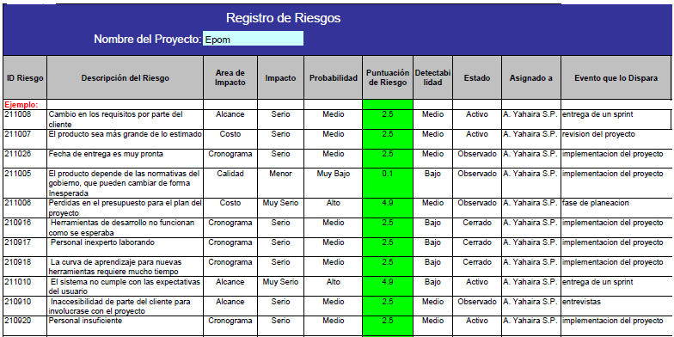
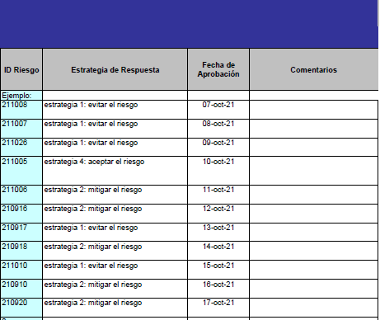
Gestión de riesgos

